Slide 1
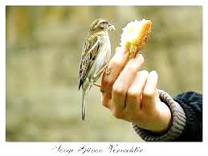
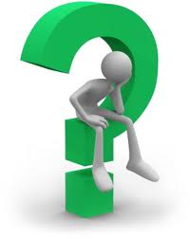
BİR ZİHİN JİMLASTİĞİNE NE DERSİNİZ

Slide 2
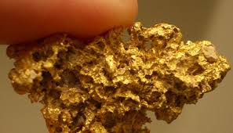
Özdeki değeri görmek lazım!
İnsanı insan yapan ve gerçek benliği doğrultusunda davranmaya sevk eden tek kök var, o da SEVGİ
Çünkü insanı kendi benliği dışında bir varlığın ızdırabına dahil eden değerdir SEVGİ
Aslında ‘ahlaklı’ diye nitelendirilebilecek tüm davranışların ve değerin temeli, var oluşun ana nüvesidir, SEVGİ

Slide 3
BİZE NE OLDU?
Kaynağı ve hedefi ne olursa olsun şiddet ortamı
Yıllardır iç içe yaşadığımız terör
İnsanın var oluşuna yapılan saldırı
Anne babalarımızdan daha zengin ama daha mutsuz olmamız

Slide 4
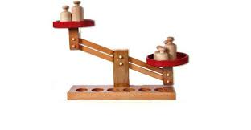
İnce çizgiyi aştık….
Bencillik
Nefret
Kabalık
Kıskançlık
Duyarsızlık
Kıskançlık
Gaddarlık
Görmemezlik
Düşmanlık
SEVGİSİZLİK
Vefa
İyilik
Merhamet
Fedakarlık
Merhamet
Sadakat
Özveri
Bağlılık
Yardımlaşmak
SEVGİ

Slide 5
Değerler umumiyetle birlikte yaşar ve birlikte var olurlar. Bu nedenle bireysel ve kurumsal değerler «değerler sistemi» içinde ele alınmalıdırlar. Tıpkı ekosistem gibi

Slide 6
DEGERİ YAŞATACAK İNSANI TANIMAK
DEGERİ TANIMAK: SEVGİ

Slide 7
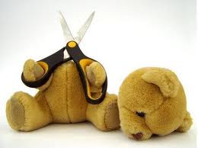
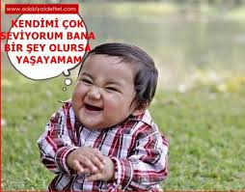
KENDİNİZİ TANIYIN
Kendini tanıyan gerçek duygu ve düşüncelerinin farkına varır.
İç dünyası ile dış dünyası arasında denge kurar.
Çünkü insan çevre ne derse desin denilenlere inandığı ve kendini bildiği zaman herşey onun için anlam ifade eder.
Bazen kendimden nefret ediyorum.
Kendim olmak beni mutlu ediyor. Kendimi seviyorum.

Slide 8
Ve…...…
Sevmeye başlayınca eskisinden bambaşka bir insan olduğumuzu anlarız. Paskal

Slide 9
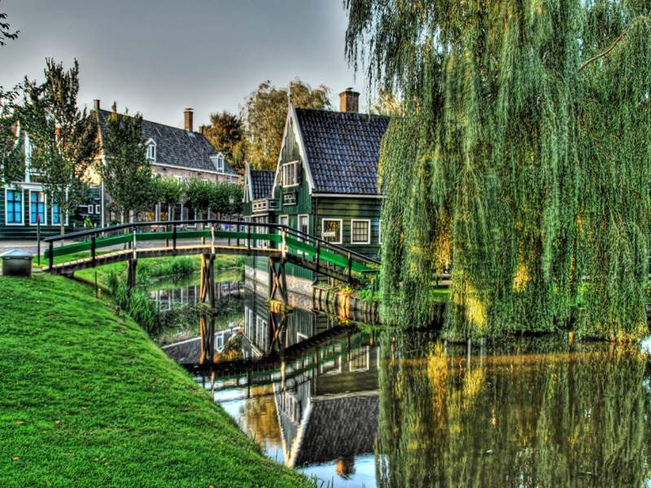
Notes:
9

Slide 10
Ama bunun için…
Sevmeyi bilmek gerekir
«eğer türü sevgi» beklentileri vardır, bencildir.
«çünkü türü sevgi» bir nitelik, bir başarı vardır, kabul edilebilir.
«rağmen türü sevgi» olmasına ya da olmamasına bakmaz, yürekleri ısıtandır.

Slide 11
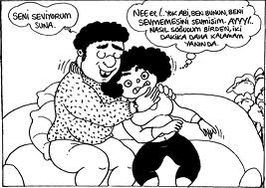
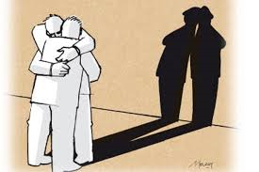
Rağmen türü sevgİ…
Karşılıklı değildir
Yalnız sevenleri sevmek sevgi değil, değiş tokuştur. Cenap Şehabettin
Gerçek sevgi iyilik gördüğünde artmayan kötülük gördüğünde eksilmeyendir. Muaz

Slide 12
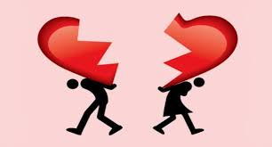
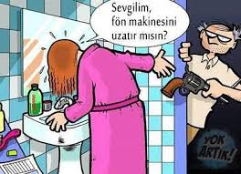
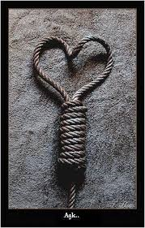
Bu sevgİ…
Güçlü bir kaynaktan beslenmelidir.
Kutsal değerler, (Amellerin en hayırlısı sevdiğini Allah için sevmek… Hz. Muhammed) masum çıkarsız hedefler gibi ... (50 cent: dondurma+bahşiş)
Yoksa….
Kontrolsüz duygu insanın elinde ateş topuna döner.
Hem kişinin kendine hem de çevresine zarar vermeye başlar.

Slide 13
Mü’minler birbirini sevmekte tek vücut gibidirler... Hz. Muhammed
Sevgi bireyde ortaya çıkar ama bir başkasıyla yaşanır ve birliğe götürür.
Sevgi birliğe , bencillik yalnızlığa götürür. Schiller.

Slide 14
Ve sevgi…
Farklı yerler ve farklı anlam ifade eden kişilerle yaşanmaya başlar.
Dostlar
Eşler
Çocuklar
Aile
Toplum geneli….

Slide 15
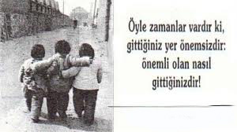
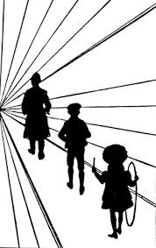
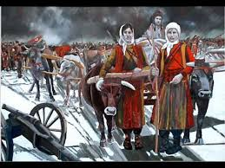
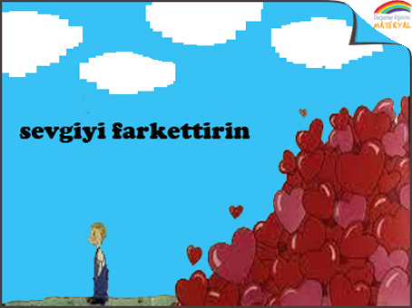
Dostlar, ruhlarıyla severler ve nereye gittikleri değil nasıl gittikleri önemlidir.
Eşler, birbirlerine değil, birlikte aynı noktaya bakmalıdır.
Toplum, bir vücudun organı gibi hep birlikte acıyı ve sevinci paylaşırlar.
Çocuklar, mutlaka sevildiklerini hissetmelidirler.

Slide 16
Tüm bunlar için…
Sevdiğinizin sevgi dilini bilin
SEVGİNİN
BEŞ DİLİ
Onay Sözleri Nitelikli Beraberlik Hizmet Davranışları Armağan Alma Fiziksel Temas Garry Chapman

Slide 17
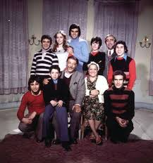
Annenin aklına…
Babanın aklına…
Çocukların aklına.
Teyzenin aklına…
Ninenin aklına…
Amcanın aklına…
Dedenin aklına…
SEVGİ DEYİNCE

Slide 18
Tüm bunlar için…
FARKLILIKLARI AVANTAJ BİLİN
Herkesin gelişmiş değerini bilerek onu bir kazanda aşure misali birleştirin.

Slide 19
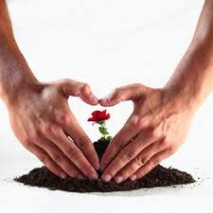
Tüm bunların…
Emek, sabır, fedakarlık ve….. Gerektirdiğini unutmayın
Tohum düştüğü toprağa göre yeşerir.

Slide 20
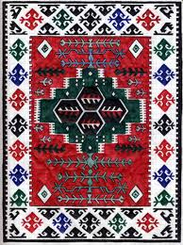
Bizim Çin'deki gibi sevgi yasa tasarısına ihtiyacımız yok.
Kültürümüz var…..
AHMET YESEVİ Dertsiz insan insan değil, bunu anlayın Aşk'sız insan hayvan cinsi, bunu dinleyin
YUNUS EMRE Taş gönülde ne biter, dilinde ağu tüter
Nice yumuşak söylese, sözü savaşa benzer
MEVLANA Eğer şeytan âşık olacak olsa,
Şüphesiz şeytanlığı gider, melek kesilirdi.
HACI BEKTAŞ-I VELİ Sevgi ve acıma, insanlık;
Hiddet ve şehvet ise hayvanlık vasfıdır.
PİR SULTAN APTAL Şu karşı yaylada göç katar katar Bir güzel sevdası gözümde tüter

Slide 21
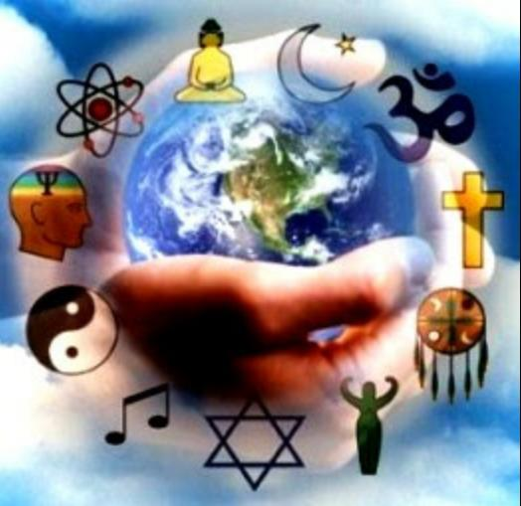
İnançlarımız var…
İSLAMİYET O (Allah), çok bağışlayandır, çok sevendir. 85/14 «…şüphesiz Allah çok tevbe edenleri ve çok temizlenenleri sever.» 2/222 «Benim nezaretimde yetiştirilmen için sana kendimden bir sevgi verdim.» 20/39
«…birbirinizi sevmedikçe gerçek manada iman etmiş olmazsınız.» Hadis
HRİSTİYANLIK «Oğlum, Rabbin tedibini hor görme; Ve onun azarlamasından usanma; Çünkü baba memnun olduğu oğlu nasıl azarlarsa, Rab da sevdiğini azarlar.”¹⁰ 10 - Süleyman’ın Meselleri, 3/11-12.
YAHUDİLİK «Ey sevgililer, birbirimizi sevelim, çünkü sevgi Allah’tandır, ve her seven adam Allah’tan doğmuştur, ve Allah’ı bilir. Sevmeyen adam Allah’ı bilmez, çünkü Allah sevgidir.”³¹ 31 - Yuhanna’nın I. Mektubu, 4/7-8.

Slide 22
7 MİLYAR İNSANIN BAŞINA GELMESİ GARANTİ OLAN TEK ŞEY
ÖLÜM

Slide 23
«SENİ GERÇEKTEN SEVİYORUM» DEMEYE NE GEREK VAR DER MİSİNİZ?

Slide 24
SEVEN SEVDİĞİNE, SEVDİĞİNİ SÖYLESİN! Hz. Muhammed

Slide 25
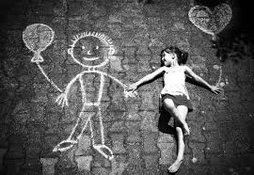
SEVGİYLE YAŞAYIN
SEVGİYLE KALIN
Yrd. Doç. Dr. Safinaz ASRİ
İzmir Katip Çelebi Üniversitesi
İslami İlimler Fakültesi

